Slide 1
SQL

Slide 2
Introducción
Un sistema de gestión de bases de datos relacional (RDBMS) es un programa que permite crear, actualizar, administrar una base de datos relacional y proporciona un acceso controlado a la base de datos.
SGBDR (sistema gestor de bases de datos relacionales)
La mayoría de los RDBMS comerciales utilizan el lenguaje de consultas estructuradas (SQL) para acceder a la base de datos.
Los principales productos RDBMS son Oracle, DB2 de IBM y Microsoft SQL Server.

Slide 3
Introducción
Una base de datos relacional es una colección de elementos de datos organizados en un conjunto de tablas formalmente descritas desde la que se puede acceder a los datos o volver a montarlos de muchas maneras diferentes sin tener que reorganizar las tablas de la base.
La base de datos relacional fue inventada por E.F. Codd en IBM en 1970.

Slide 4
Introducción
Los SGBD permiten definir subesquemas o vistas: cada usuario “ve” la parte de la base de datos que necesita.
Además:
Las vistas proporcionan un nivel de seguridad adicional.
Las vistas proporcionan un mecanismo para que los usuarios vean los datos en el formato deseado.
Las vistas representan una imagen consistente y permanente de la base de datos, incluso si ésta cambia su estructura.

Slide 5
Introducción
Papeles en el entorno de las bases de datos:
El administrador de la base de datos realiza las siguientes tareas:
  Diseño físico e implementación de la base de datos.
  Control de la seguridad y la concurrencia.
  Mantenimiento del sistema.
  Mantenimiento de las prestaciones.
Los diseñadores de la base de datos llevan a cabo el diseño lógico de la base de datos.
Los programadores de aplicaciones implementan los programas que darán servicio a los usuarios finales.
Los usuarios finales son los clientes de la base de datos.

Slide 6
Introducción
La interfaz estándar de programa de usuario y aplicación a una base de datos relacional es el lenguaje de consultas estructuradas (SQL).
Una base de datos relacional tiene la importante ventaja de ser fácil de extender:
Después de la creación original de una base de datos, una nueva categoría de datos se puede añadir sin necesidad de que todas las aplicaciones existentes sean modificadas.

Slide 7
Introducción
Una base de datos relacional es un conjunto de tablas que contienen datos provistos en categorías predefinidas.
Cada tabla (que a veces se llaman ‘relación’) contiene una o más categorías de datos en columnas.
Cada fila contiene una instancia única de datos para las categorías definidas por las columnas.

Slide 8
Introducción
Ejemplo, una base de datos típica de ingreso de solicitudes de negocio incluiría una tabla que describiera a un cliente con columnas para el nombre, dirección, número de teléfono, y así sucesivamente.
Otra tabla identificaría el pedido: producto, cliente, fecha, precio de venta, y así sucesivamente.
Un usuario de la base de datos podría obtener una vista de la base de datos que se ajuste a sus necesidades.
Por ejemplo, un gerente de sucursal podría preferir una vista o informe sobre todos los clientes que han comprado productos después de una fecha determinada. Un gerente de servicios financieros en la misma empresa podría, desde las mismas tablas, obtener un informe sobre las cuentas que deben ser pagadas.

Slide 9
Introducción
Al crear una base de datos relacional, se puede definir el dominio de posibles valores de una columna de datos y restricciones adicionales que pueden aplicarse a ese valor de dato.
La definición de una base de datos relacional resulta en una tabla de metadatos o descripciones formales de las tablas, columnas, dominios y restricciones.

Slide 10
Introducción
La relación entre una tabla padre y un hijo se lleva a cabo por medio de las claves primarias y claves foráneas o ajenas.
Las claves primarias son la clave principal de un registro dentro de una tabla y estas deben cumplir con la integridad de datos.
Las claves ajenas se colocan en la tabla hija, contienen el mismo valor que la clave primaria del registro padre Por medio de estas se hacen las formas relacionales.

Slide 11
Introducción
La integridad de datos se refiere la correción y completitud de la información en una base de datos.
Cuando los contenidos se modifican con sentencias insertando, borrando o actualizando, la integridad de los datos almacenados puede perderse de muchas maneras diferentes.

Slide 12
Tipos de restricciones de integridad
Integridad de dominio
Integridad de entidad
Integridad referencial

Slide 13
Tipos de restricciones de integridad
Integridad de dominio:
Datos Requeridos: establece que una columna tenga un valor no NULL. Se define efectuando la declaración de una columna es NOT NULL cuando la tabla que contiene las columnas se crea por primera vez, como parte de la sentencia CREATE TABLE.
Chequeo de Validez: cuando se crea una tabla cada columna tiene un tipo de datos y el DBMS asegura que solamente los datos del tipo especificado sean ingresados en la tabla.

Slide 14
Tipos de restricciones de integridad
Integridad de entidad:
establece que la clave primaria de una tabla debe tener un valor único para cada fila de la tabla; si no, la base de datos perderá su integridad.
Se especifica en la sentencia CREATE TABLE. El DBMS comprueba automáticamente la unicidad del valor de la clave primaria con cada sentencia INSERT Y UPDATE.
Un intento de insertar o actualizar una fila con un valor de la clave primaria ya existente fallará.

Slide 15
Tipos de restricciones de integridad
Integridad referencial:
asegura la integridad entre las claves foráneas y primarias (relaciones padre/hijo).
Existen cuatro actualizaciones de la base de datos que pueden corromper la integridad referencial:
La inserción de una fila hijo se produce cuando no coincide la clave foránea con la clave primaria del padre.
La actualización en la clave foránea de la fila hijo, donde se produce una actualización en la clave ajena de la fila hijo con una sentencia UPDATE y la misma no coincide con ninguna llave primaria.
La supresión de una fila padre, con la que, si una fila padre -que tiene uno o más hijos- se suprime, las filas hijos quedarán huérfanas.
La actualización de la clave primaria de una fila padre, donde si en una fila padre, que tiene uno o más hijos se actualiza su clave primaria, las filas hijos quedarán huérfanas.

Slide 16
Normalización
Normalización:
es el proceso de organizar los datos de una base de datos. Se incluye la creación de tablas y el establecimiento de relaciones entre ellas según reglas diseñadas tanto para proteger los datos como para hacer que la base de datos sea más flexible al eliminar la redundancia y las dependencias incoherentes.
Las bases de datos relacionales se normalizan para:
Evitar la redundancia de los datos.
Evitar problemas de actualización de los datos en las tablas.
Proteger la integridad de los datos.

Slide 17
Primera forma normal. 1FN
Primera forma normal
Elimine los grupos repetidos de las tablas individuales.
Cree una tabla independiente para cada conjunto de datos relacionados.
Identifique cada conjunto de datos relacionados con una clave principal.

Slide 18
Segunda forma normal. 2FN
Segunda forma normal
Cree tablas independientes para conjuntos de valores que se apliquen a varios registros.
Relacione estas tablas con una clave externa.

Slide 19
Segunda forma normal. 2FN
La regla de la Segunda Forma Normal (2FN) establece que todas las dependencias parciales se deben eliminar y separar dentro de sus propias tablas.
Una dependencia parcial es un término que describe a aquellos datos que no dependen de la clave de la tabla para identificarlos.

Slide 20
Tercera Forma Normal. 3FN
Tercera Forma Normal
Ningún atributo no-primario de la tabla es dependiente transitivamente de una clave primaria.
  Un atributo no-primario es un atributo que no pertenece a ninguna clave candidata.

Slide 21
Introducción a SQL

Slide 22
El lenguaje de programación SQL
Las siglas SQL provienen del inglés Structured Query Language, Lenguaje Estructurado de Consultas.
Este lenguaje es el específico que se usa para consulta de datos en el Sistema Gestor de Base de Datos Relacionales (SGBDR).

Slide 23
El lenguaje de programación SQL
Lenguaje declarativo de acceso a bases de datos que combina construcciones del álgebra relacional y el cálculo relacional.
Originalmente desarrollado en los '70 por IBM en su Research Laboratory de San José a partir del cálculo de predicados creado por Codd.
Lenguaje estándar de facto en los SGBD comerciales

Slide 24
El lenguaje de programación SQL
Estándares:
  SEQUEL(Structured English QUEry Language), IBM 1976
  SQL-86 (ANSI SQL)
  SQL-89 (SQL1)
  SQL-92 (SQL2), gran revisión del estándar
  SQL:1999 (SQL3), Añade disparadores, algo de OO, ...
  SQL:2003. Añade XML, secuencias y columnas autonuméricas.

Slide 25
Características de SQL
Tipos de declaraciones SQL
Definición de vistas
Autorización
  Definición de usuarios y privilegios
Integridad de datos
Control de Transacciones

Slide 26
Tipos de declaraciones SQL
Las sentencias de SQL se clasifican en cuatro tipos:
El Lenguage de Definición de Datos /
DDL - Data Definition Language
El Lenguaje de Manipulación de Datos /
DML - Data Manipulation Language
El Lenguaje de Control de Datos /
DCL - Data Control Language
El lenguaje de Control de Transacciones /
TCL - Transaction Control Language

Slide 27
Con el uso de estas sentencias podemos:
definir la estructura de una base de datos mediante la creación y la modificación de los objetos de base de datos
manipular los datos de una tabla a través de actualizaciones o supresiones
controlar qué usuarios pueden leer / escribir datos
gestionar transacciones para crear una única unidad de trabajo.

Slide 28
Tipos de declaraciones SQL
El Lenguage de Definición de Datos /
DDL - Data Definition Language
  Proporciona comandos para la creación, borrado y modificación de esquemas relacionales
El Lenguaje de Manipulación de Datos /
DML - Data Manipulation Language
  Basado en el álgebra relacional y el cálculo relacional permite realizar consultas y adicionalmente insertar, borrar y actualizar de tuplas
  Ejecutado en una consola interactiva
  Embebido dentro de un lenguaje de programación de propósito general

Slide 29
Tipos de declaraciones SQL
El Lenguaje de Control de Datos /
DCL - Data Control Language
  Permiten al administrador controlar el acceso a los datos contenidos en la Base de Datos.
El lenguaje de Control de Transacciones /
TCL - Transaction Control Language
  Permiten controlar y gestionar transacciones para mantener la integridad de los datos

Slide 30
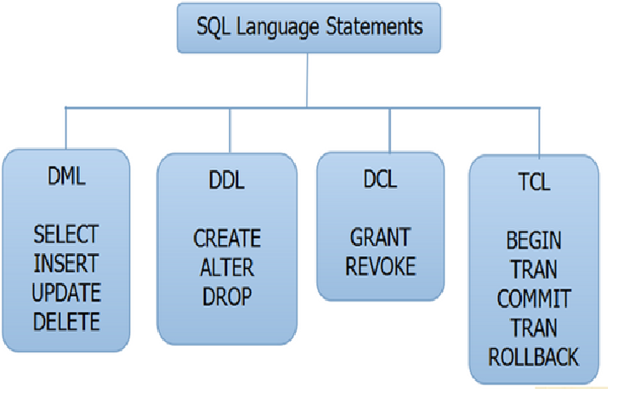
Tipos de declaraciones SQL

Slide 31
SQL - DDL
CREATE
ALTER
DROP

Slide 32
Columna autoincrementada
CREATE TABLE Tabla (
campo1 INTEGER IDENTITY(1,1) NOT NULL,
campo2 INTEGER NOT NULL, campo3 INTEGER,
campo4 VARCHAR(6),
CONSTRAINT PK_Habitaciones PRIMARY KEY (idHabitacion));

Slide 33
Creación de tablas
La creación de tablas se lleva a cabo con la sentencia CREATE TABLE.
Ejemplo: creación del siguiente esquema de BD.
  CLIENTES (DNI, NOMBRE, DIR) SUCURSALES (NSUC, CIUDAD)
  CUENTAS (COD, DNI, NSUCURS, SALDO)
Se empieza por las tablas más independientes:
CREATE TABLE CLIENTES (
DNI VARCHAR(9) NOT NULL,
NOMBRE VARCHAR(20),
DIR VARCHAR(30),
PRIMARY KEY (DNI)
);
CREATE TABLE SUCURSALES (
NSUC VARCHAR(4) NOT NULL,
CIUDAD VARCHAR(30),
PRIMARY KEY (NSUC)
);
Lenguaje SQL

Slide 34
Creación de Tablas (cont.)
El siguiente paso es crear la tabla CUENTAS, con las claves externas:
.
CREATE TABLE CUENTAS (
COD VARCHAR(4) NOT NULL,
DNI VARCHAR(9) NOT NULL,
NSUCURS VARCHAR(4) NOT NULL,
SALDO INT DEFAULT 0,
PRIMARY KEY (COD, DNI, NSUCURS),
FOREIGN KEY (DNI) REFERENCES CLIENTES (DNI),
FOREIGN KEY (NSUCURS) REFERENCES SUCURSALES (NSUC) );

Slide 35
Modificación y eliminación de tablas
Modificación de tablas: sentencia ALTER TABLE.
  Es posible añadir, modificar y eliminar campos. Ejemplos:
    Adición del campo PAIS a la tabla CLIENTES
  ALTER TABLE CLIENTES ADD PAIS VARCHAR(10);
    Modificación del tipo del campo PAIS
  ALTER TABLE CLIENTES MODIFY PAIS VARCHAR(20);
    Eliminación del campo PAIS de la tabla CLIENTES
  ALTER TABLE CLIENTES DROP PAIS;
  También es posible añadir nuevas restricciones a la tabla (claves externas, restricciones check).
Eliminación de tablas: sentencia DROP TABLE.
  DROP TABLE CUENTAS;
  -- Las tablas a las que referencia deben haber sido eliminadas antes.
Lenguaje SQL

Slide 36
Ejemplo
CREATE TABLE EMPLOYEE
(EMPNO CHARACTER(6) PRIMARY KEY
,FIRSTNME VARCHAR(12) NOT NULL
,MIDINIT CHARACTER(1)
,LASTNAME VARCHAR(15) NOT NULL
,WORKDEPT CHARACTER(3)
,PHONENO CHARACTER(4)
,HIREDATE DATE
,JOB CHARACTER(8)
,EDLEVEL SMALLINT NOT NULL
,SEX CHARACTER(1)
,BIRTHDATE DATE
,SALARY DECIMAL(9,2)
,BONUS DECIMAL(9,2)
,COMM DECIMAL(9,2))

Slide 37
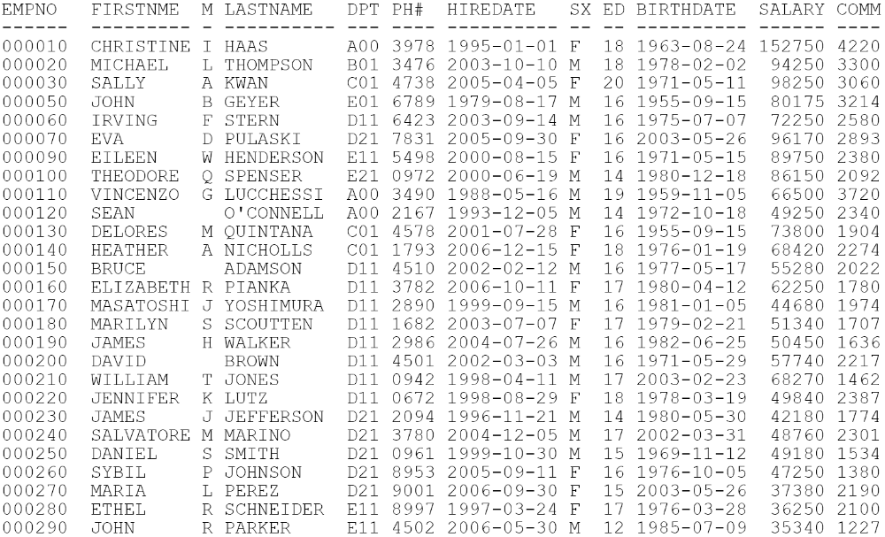
Ejemplo

Slide 38
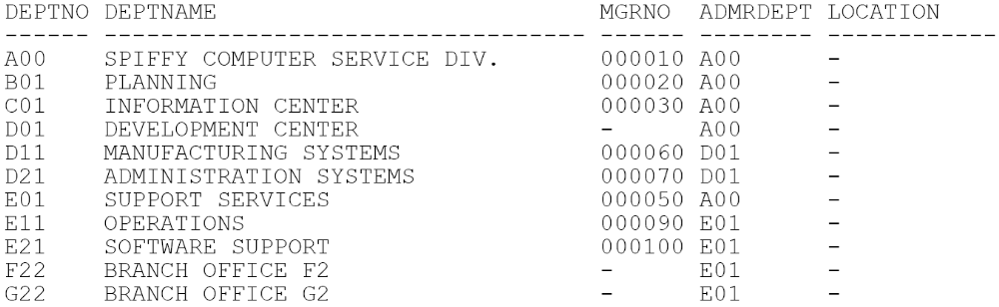
Ejemplo
DEPARTMENT(DEPTNO, DEPTNAME, MGRNO, ADMRDEPT, LOCATION)
CREATE TABLE DEPARTMENT
(DEPTNO CHARACTER(3) PRIMARY KEY
,DEPTNAME VARCHAR(36) NOT NULL
,MGRNO CHARACTER(6)
,ADMRDEPT CHARACTER(3) NOT NULL
,LOCATION CHARACTER(16));

Slide 39
SQL - LMD
Selección:
  SELECT
Modificación:
  INSERT
  UPDATE
  DELETE

Slide 40
Estructura de la sentencia SELECT
SELECT A1, …, An
FROM T1, …, Tn
WHERE P
GROUP BY Ai1, …, Ain
HAVING Q
ORDER BY Aj1, …, Ajn
-Describe la salida deseada con:
  Nombres de columnas
  Expresiones aritméticas
  Literales
  Funciones escalares
  Funciones de columna
- Nombres de las tablas / vistas
- Condiciones de selección de filas
- Nombre de las columnas
- Condiciones de selección de grupo
- Nombres de columnas

Slide 41
Estructura básica de la sentencia SELECT
Consta de tres cláusulas:
  SELECT
    La lista de los atributos que se incluirán en el resultado de una consulta.
  FROM
    Especifica las relaciones que se van a usar como origen en el proceso de la consulta.
  WHERE
    Especifica la condición de filtro sobre las tuplas en términos de los atributos de las relaciones de la cláusula FROM.

Slide 42
Estructura básica de la sentencia SELECT
Una consulta SQL tiene la forma:
  SELECT A1, ..., An /* Lista de atributos */
  FROM R1, ..., Rm /* Lista de relaciones. A veces opcional */
  WHERE P; /* Condición. Cláusula opcional */
  Es posible que exista el mismo nombre de atributo en dos relaciones distintas.
  Se añade "NOMBRE_RELACION." antes del nombre para desambiguar.

Slide 43
Proyección de algunas columnas
SELECT DEPTNO, DEPTNAME, ADMRDEPT
FROM DEPARTMENT
DEPTNO
DEPTNAME
ADMRDEPT
A00
SPIFFY COMPUTER SERVICE DIV.
A00
B01
PLANNING
A00
C01
INFORMATION CENTER
A00
D01
DEVELOPMENTCENTER
A00
D11
MANUFACTURING SYSTEMS
D01
D21
ADMINISTRATION SYSTEMS
D01
E01
SUPPORT SERVICES
A00
E11
OPERATIONS
E01
E21
SOFTWARE SUPPORT
E01

Slide 44
Eliminación de filas duplicadas
SQL permite duplicados en el resultado
Para eliminar las tuplas repetidas se utiliza la cláusula DISTINCT.
También es posible pedir explícitamente la inclusión de filas repetidas mediante el uso de la cláusula ALL.
SELECT ADMRDEPT
FROM DEPARTMENT
SELECT DISTINCT ADMRDEPT
FROM DEPARTMENT
ADMRDEPT
SELECT ALL ADMRDEPT
FROM DEPARTMENT
ADMRDEPT
A00
A00
A00
D01
A00
E01
A00
D01
D01
A00
E01
E01

Slide 45
Eliminación de filas duplicadas
¿Qué trabajos realiza cada departamento?
SELECT DISTINCT WORKDEPT, JOB
FROM EMPLOYEE
WORKDEPT
JOB
A00
CLERK
A00
PRES
A00
SALESREP
B01
MANAGER
C01
ANALYST
C01
MANAGER
D11
DESIGNER
D11
MANAGER
D21
CLERK
D21
MANAGER
E01
MANAGER
E11
MANAGER
E11
OPERATOR
E21
FIELDREP
E21
MANAGER

Slide 46
Proyección de todos los atributos
Se puede pedir la proyección de todos los atributos de la consulta mediante utilizando el símbolo '*'
  La tabla resultante contendrá todos los atributos de las tablas que aparecen en la cláusula FROM.
SELECT * FROM DEPARTMENT
DEPTNO
DEPTNAME
MGRNO
ADMRDEPT
LOCATION
A00
SPIFFY COMPUTER SERVICE DIV.
000010
A00
B01
PLANNING
000020
A00
C01
INFORMATION CENTER
000030
A00
D01
DEVELOPMENTCENTER
- - - - - -
A00
D11
MANUFACTURING SYSTEMS
000060
D01
D21
ADMINISTRATION SYSTEMS
000070
D01
E01
SUPPORT SERVICES
000050
A00
E11
OPERATIONS
000090
E01
E21
SOFTWARE SUPPORT
000100
E01

Slide 47
Salida ordenada
SQL permite controlar el orden en el que se presentan las tuplas de una relación mediante la cláusula ORDER BY.
La cláusula ORDER BY tiene la forma
  ORDER BY A1 <DIRECCION>, ..., An <DIRECCION>
  A1, ..., An son atributos de la relación resultante de la consulta
  Ai <DIRECCION> controla si la ordenación es Ascendente 'ASC' o descendente 'DESC' por el campo Ai. Por defecto la ordenación se realiza de manera ascendente.
La ordenación se realiza tras haber ejecutado la consulta sobre las tuplas resultantes.
La ordenación puede convertirse en una operación costosa dependiendo del tamaño de la relación resultante.

Slide 48
Salida ordenada (cont.)
SELECT DEPTNO, DEPTNAME, ADMRDEPT
FROM DEPARTMENT
ORDER BY ADMRDEPT ASC
DEPTNO
DEPTNAME
ADMRDEPT
A00
SPIFFY COMPUTER SERVICE DIV.
A00
C01
INFORMATION CENTER
A00
B01
PLANNING
A00
E01
SUPPORTSERVICES
A00
D01
DEVELOPMENTCENTER
A00
D11
MANUFACTURING SYSTEMS
D01
D21
ADMINISTRATION SYSTEMS
D01
E21
SOFTWARE SUPPORT
E01
E11
OPERATIONS
E01

Slide 49
Salida ordenada (cont.)
SELECT DEPTNO, DEPTNAME, ADMRDEPT
FROM DEPARTMENT
ORDER BY ADMRDEPT ASC, DEPTNO DESC
ADMRDEPT
DEPTNAME
DEPTNO
A00
SUPPORT SERVICES
E01
A00
DEVELOPMENT CENTER
D01
A00
INFORMATION CENTER
C01
A00
PLANNING
B01
A00
SPIFFY COMPUTER SERVICE DIV.
A00
D01
ADMINISTRATION SYSTEMS
D21
D01
MANUFACTURING SYSTEMS
D11
E01
SOFTWARE SUPPORT
E21
E01
OPERATIONS
E11

Slide 50
Selección de filas
La cláusula WHERE permite filtrar las filas de la relación resultante.
  La condición de filtrado se especifica como un predicado.
El predicado de la cláusula WHERE puede ser simple o complejo
  Se utilizan los conectores lógicos AND (conjunción), OR (disyunción) y NOT (negación)
Las expresiones pueden contener
  Predicados de comparación
  BETWEEN / NOT BETWEEN
  IN / NOT IN (con y sin subconsultas)
  LIKE / NOT LIKE
  IS NULL / IS NOT NULL
  ALL, SOME/ANY (subconsultas)
  EXISTS (subconsultas)

Slide 51
Selección de filas (cont.)
Predicados de comparación
  Operadores: =, <> (es el ≠), <, <=, >=. >
BETWEEN Op1 AND Op2
  Es el operador de comparación para intervalos de valores o fechas.
IN es el operador que permite comprobar si un valor se encuentra en un conjunto.
  Puede especificarse un conjunto de valores (Val1, Val2, …)
  Puede utilizarse el resultado de otra consulta SELECT.

Slide 52
Selección de filas (cont.)
LIKE es el operador de comparación de cadenas de caracteres.
  SQL distingue entre mayúsculas y minúsculas
  Las cadenas de caracteres se incluyen entre comillas simples
  SQL permite definir patrones a través de los siguientes caracteres:
    '%', que es equivalente a "cualquier subcadena de caracteres"
    '_', que es equivalente a "cualquier carácter"
IS NULL es el operador de comparación de valores nulos.

Slide 53
Ejemplo de selección de filas
¿Qué departamentos informan al A00?
SELECT DEPTNO, ADMRDEPT
FROM DEPARTMENT
WHERE ADMRDEPT='A00'
DEPTNO
ADMRDEPT
A00
A00
B01
A00
C01
A00
D01
A00
E01
A00

Slide 54
Ejemplo de selección de filas
Necesito el apellido y el nivel de formación de los empleados cuyo nivel de formación es mayor o igual a 19
SELECT LASTNAME, EDLEVEL
FROM EMPLOYEE
WHERE EDLEVEL >= 19

Slide 55
Ejemplo de selección de filas
Necesito el número de empleado, apellido y fecha de nacimiento de aquellos que hayan nacido después del 1 de enero de 1955 (inclusive).
SELECT EMPNO, LASTNAME, BIRTHDATE
FROM EMPLOYEE
WHERE BIRTHDATE >='1955-01-01'
ORDER BY BIRTHDATE
EMPNO
LASTNAME
BIRTHDATE
000160
PIANKA
1955-04-12
000100
SPENCER
1956-12-18

Slide 56
Múltiples condiciones - AND
Necesito el número de empleado, el trabajo y el nivel de formación de los analistas con un nivel de educación 16
SELECT EMPNO, JOB, EDLEVEL
FROM EMPLOYEE
WHERE JOB='ANALYST' AND EDLEVEL=16
EMPNO
JOB
EDLEVEL
000130
ANALYST
16

Slide 57
Múltiples condiciones – AND/OR
Obtener el número de empleado, el trabajo y el nivel de formación de todos los analistas con un nivel 16 y de todos los empleados de nivel 18. La salida se ordena por trabajo y nivel
SELECT EMPNO, JOB, EDLEVEL
FROM EMPLOYEE
WHERE (JOB='ANALYST' AND EDLEVEL=16)
OR EDLEVEL=18
ORDER BY JOB, EDLEVEL
EMPNO
JOB
EDLEVEL
000130
ANALYST
16
000140
ANALYST
18
000220
DESIGNER
18
000020
MANAGER
18
000010
PRES
18

Slide 58
SELECT con BETWEEN
Obtener el número de empleado y el nivel de todos los empleados con un nivel entre 12 y 15
SELECT EMPNO, EDLEVEL
FROM EMPLOYEE
WHERE EDLEVEL BETWEEN 12 AND 15
ORDER BY EDLEVEL
EMPNO
EDLEVEL
000310
12
000290
12
000300
14
000330
14
000100
14
000230
14
000120
14
000270
15
000250
15

Slide 59
SELECT con IN
Listar los apellidos y nivel de formación de todos los empleados de nivel 14, 19 o 20.
  El resultado clasificado por nivel y apellido
SELECT LASTNAME, EDLEVEL
FROM EMPLOYEE
WHERE EDLEVEL IN (14, 19, 20)
ORDER BY EDLEVEL, LASTNAME
LASTNAME
EDLEVEL
JEFFERSON
14
LEE
14
O'CONNELL
14
SMITH
14
SPENSER
14
LUCCHESI
19
KWAN
20

Slide 60
Búsqueda parcial - LIKE
Obtener el apellido de todos los empleados cuyo apellido empiece por G
SELECT LASTNAME
FROM EMPLOYEE
WHERE LASTNAME LIKE 'G%';

Slide 61
Búsqueda parcial – LIKE
Ejemplos con %
SELECT LASTNAME
FROM EMPLOYEE
WHERE LASTNAME LIKE '%SON';
THOMPSON
HENDERSON
ADAMSON
JEFFERSON
JOHNSON
SELECT LASTNAME
FROM EMPLOYEE
WHERE LASTNAME LIKE '%M%N%';
THOMPSON
ADAMSON
MARINO

Slide 62
Búsqueda parcial – LIKE
Ejemplos con _
¿Qué empleados tienen una C como segunda letra de su apellido?
SELECT LASTNAME
FROM EMPLOYEE
WHERE LASTNAME LIKE '_C%';

Slide 63
Búsqueda parcial – NOT LIKE
Necesito todos los departamentos excepto aquellos cuyo número NO empiece por 'D'
SELECT DEPTNO, DEPTNAME
FROM DEPARTMENT
WHERE DEPTNO NOT LIKE 'D%';
DEPTNO
DEPTNAME
A00
SPIFFY COMPUTER SERVICE DIV.
B01
PLANNING
C01
INFORMATION CENTER
E01
SUPPORT SERVICES
E11
OPERATIONS
E21
SOFTWARE SUPPORT

Slide 64
Expresiones y renombramiento de columnas
SELECT EMPNO, SALARY, COMM,
SALARY+COMM AS INCOME
FROM EMPLOYEE
WHERE SALARY < 20000
ORDER BY EMPNO
EMPNO
SALARY
COMM
INCOME
000210
18270.00
1462.00
19732.00
000250
19180.00
1534.00
20714.00
000260
17250.00
1380.00
18630.00
000290
15340.00
1227.00
16567.00
000300
17750.00
1420.00
19170.00
000310
15900.00
1272.00
17172.00
000320
19950.00
1596.00
21546.00

Slide 65
Tipos SQL y valores literales
La norma SQL define un conjunto de tipos para las columnas de las tablas.
  Habitualmente cada SGBD tiene tipos propios o particularidades para los tipos de la norma SQL.
Es necesario consultar el manual del SGBD para obtener información acerca de los tamaños máximos de almacenamiento.
  En el caso de cadenas, cual es la longitud máxima de almacenamiento.
  En el caso de tipos numéricos, cual es el rango de valores posibles.

Slide 66
Tipos SQL y valores literales
Tipo | Ejemplo
BIGINT | 8589934592
INTEGER | 186282
SMALLINT | 186
NUMERIC(8,2) | 999999.99 (precisión, escala)
DECIMAL(8,2) | 999999.99 (precisión, escala)
REAL | 6.02257E23
DOUBLE PRECISION | 3.141592653589
FLOAT | 6.02257E23
CHARACTER(max) | 'GREECE ' (15 caracteres)
VARCHAR(n) | 'hola'
DATE | date 'YYYY-MM-DD'
TIME | time 'hh:mm:ss.ccc'
TIMESTAMP | timestamp 'YYYY-MM-DD hh:mm:ss.ccc'

Slide 67
Expresiones
Aunque SQL no es un lenguaje de programación de propósito general, permite definir expresiones calculadas.
Estas expresiones pueden contener
  Referencias a columnas
  Valores literales
  Operadores aritméticos
  Llamadas a funciones
Los operadores aritméticos son los habituales: +, -, * y /
  Estos operadores sólo funcionan con valores numéricos.
  Los operadores '+' y '–' habitualmente funcionan para fechas.
Aunque las normas SQL definen un conjunto mínimo de funciones, los SGBD proporcionan una gran variedad.
  Es necesario consultar el manual del SGBD particular.

Slide 68
Funciones matemáticas comunes
Descripción | IBM DB2 | SQL Server | Oracle | MySQL
Valor absoluto | ABSs | ABS | ABS | ABS
Menor entero >= valor | CEIL | CEILING | CEIL | CEILING
Menor entero <= valor | FLOOR | FLOOR | FLOOR | FLOOR
Potencia | POWER | POWER | POWER | POWER
Redondeo a un número de cifras decimales | ROUND | ROUND | ROUND | ROUND
Módulo | MOD. | % | MOD. | %

Slide 69
Funciones de cadena
Descripción | IBM DB2 | SQL Server | Oracle | MySQL
Convierte todos los caracteres a minúsculas | LOWER | LOWER | LOWER | LOWER
Convierte todos los caracteres a mayúsculas | UPPER | UPPER | UPPER | UPPER
Elimina los blancos del final de la cadena | RTRIM | RTRIM | RTRIM | RTRIM
Elimina los blancos del comienzo de la cadena | LTRIM | LTRIM | LTRIM | LTRIM
Devuelve una subcadena | SUBSTR | SUBSTRING | SUBSTR | SUBSTRING
Concatena dos cadenas | CONCAT | + | CONCAT | CONCAT

Slide 70
Operaciones aritméticas
Necesito obtener el salario, la comisión y los ingresos totales de todos los empleados que tengan un salario menor de 20000€ , clasificado por número de empleado
SELECT EMPNO, SALARY, COMM,
SALARY + COMM
FROM EMPLOYEE
WHERE SALARY < 20000
ORDER BY EMPNO
EMPNO
SALARY
COMM
000210
18270.00
1462.00
19732.00
000250
19180.00
1534.00
20714.00
000260
17250.00
1380.00
18630.00
000290
15340.00
1227.00
16567.00
000300
17750.00
1420.00
19170.00
000310
15900.00
1272.00
17172.00
000320
19950.00
1596.00
21546.00

Slide 71
Operaciones aritméticas (cont.)
SELECT EMPNO, SALARY,
SALARY*1.0375
FROM EMPLOYEE
WHERE SALARY < 20000
ORDER BY EMPNO
EMPNO
SALARY
000210
18270.00
18955.125000
000250
19180.00
19899.250000
000260
17250.00
17896.875000
000290
15340.00
15915.250000
000300
17750.00
18415.625000
000310
15900.00
16496.250000
000320
19950.00
20698.125000

Slide 72
Expresiones en predicados
SELECT EMPNO, SALARY,
(COMM/SALARY)*100
FROM EMPLOYEE
WHERE (COMM/SALARY) * 100 > 8
ORDER BY EMPNO
EMPNO
COMM
SALARY
000140
2274.00
28420.00
8.001400
000210
1462.00
18270.00
8.002100
000240
2301.00
28760.00
8.000600
000330
2030.00
25370.00
8.001500

Slide 73
Uso de funciones
SELECT EMPNO, SALARY,
TRUNC(SALARY*1.0375, 2)
FROM EMPLOYEE
WHERE SALARY < 20000
ORDER BY EMPNO
EMPNO
SALARY
000210
18270.00
18955.12
000250
19180.00
19899.25
000260
17250.00
17896.87
000290
15340.00
15915.25
000300
17750.00
18415.62
000310
15900.00
16496.25
000320
19950.00
20698.12

Slide 74
Uso de funciones (cont.)
SELECT LASTNAME & ',' & FIRSTNAME ) AS NAME
FROM EMPLOYEE
WHERE WORKDEPT = 'A00'
ORDER BY NAME
NAME
HAAS, CHRISTA
LUCCHESI, VINCENZO
O'CONNELL, SEAN

Slide 75
Operadores de conjunto
SQL incluye las operaciones:
  UNION
  INTERSECT
  EXCEPT (MINUS en Oracle)
Por definición los operadores de conjunto eliminan las tuplas duplicadas.
  Para retener duplicados se debe utilizar <Operador> ALL

Slide 76
UNION
Cada SELECT debe tener el mismo número de columnas
Las columnas correspondientes deben tener tipos de datos compatibles
UNION elimina duplicados
Si se indica, el ORDER BY debe ser la última cláusula de la sentencia
Lenguaje SQL

Slide 77
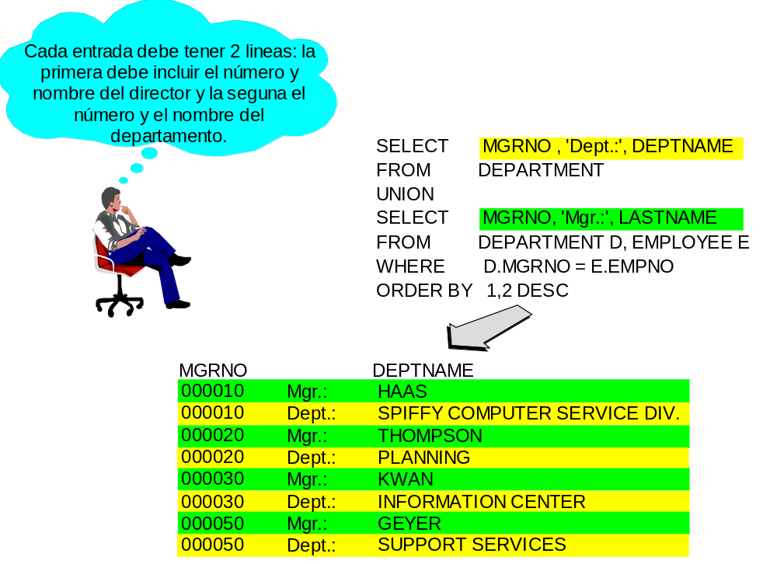
UNION
Lenguaje SQL

Slide 78
Consultar más de una tabla
EMPLOYEE
EMPNO
LASTNAME
WORKDEPT
. . .
000010
HAAS
A00
000020
THOMPSON
C01
000030
KWAN
C01
000040
PULASKI
D21
DEPARTMENT
DEPTNO
DEPTNAME
. . .
A00
SPIFFY COMPUTER SERVICE DIV.
C01
INFORMATION CENTER
D01
DEVELOPMENT CENTER
D21
ADMINISTRATION SYSTEMS
Lenguaje SQL

Slide 79
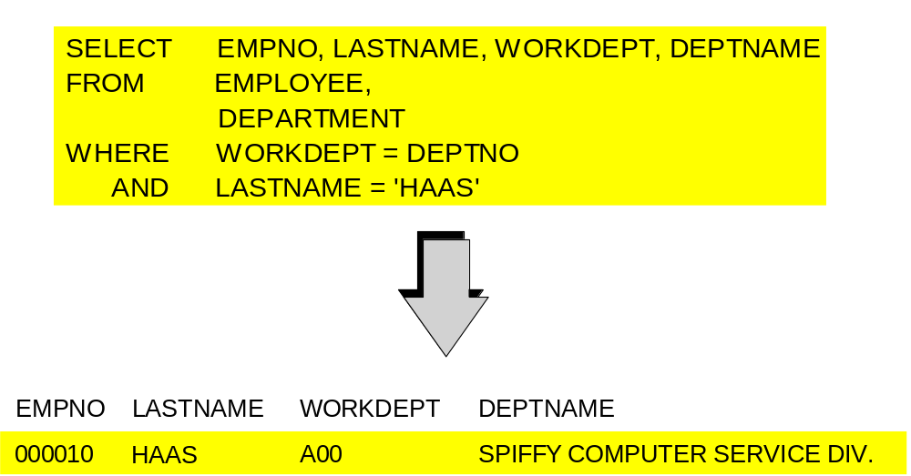
Sintaxis del JOIN: formato 1
Lenguaje SQL

Slide 80
JOIN de tres tablas
PROJECT
PROJNO
PROJNAME
DEPTNO
. . .
AD3100
ADMIN SERVICES
D01
AD3110
GENERAL AD SYSTEMS
D21
AD3111
PAYROLL PROGRAMMING
D21
AD3112
PERSONELL PROGRAMMING
D21
AD3113
ACCOUNT. PROGRAMMING
D21
IF1000
QUERY SERVICES
C01
DEPARTMENT
DEPTNO
DEPTNAME
MGRNO
. . .
A00
SPIFFY COMPUTER SERVICE DIV.
000010
B01
PLANNING
000020
C01
INFORMATION CENTER
000030
D01
DEVELOPMENT CENTER
- - - - - -
D11
MANUFACTURING SYSTEMS
000060
D21
ADMINISTRATION SYSTEMS
000070
E01
SUPPORT SERVICES
000050
EMPLOYEE
EMPNO
FIRSTNME
MIDINIT
LASTNAME
. . .
000010
CHRISTA
I
HAAS
000020
MICHAEL
L
THOMPSON
000030
SALLY
A
KWAN
000050
JOHN
B
GEYER
000060
IRVING
F
STERN
000070
EVA
D
PULASKI
000090
EILEEN
W
HENDERSON
000100
THEODORE
Q
SPENSER
Lenguaje SQL

Slide 81
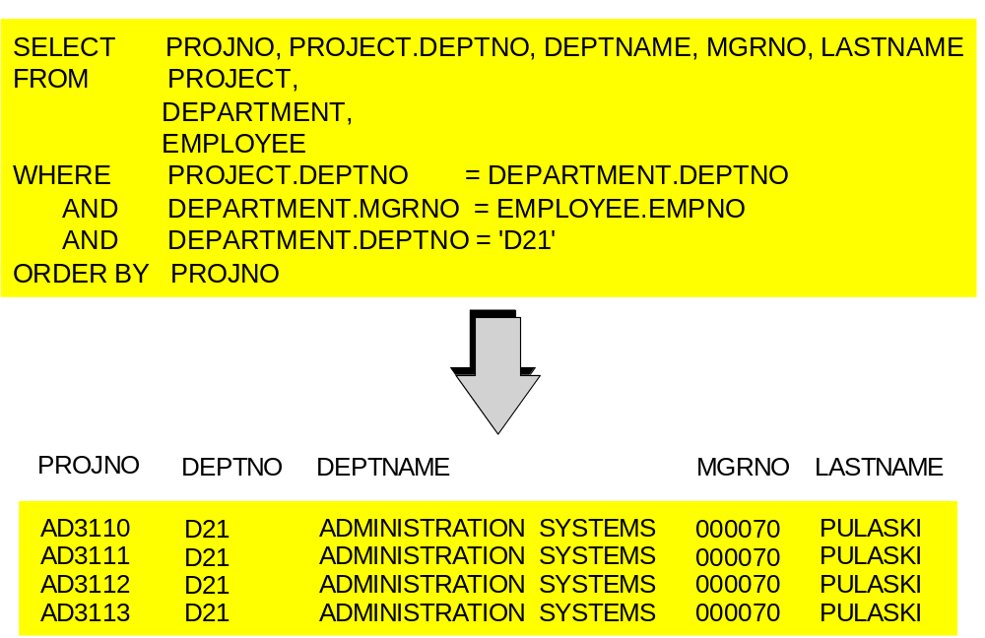
JOIN de tres tablas
Lenguaje SQL

Slide 82
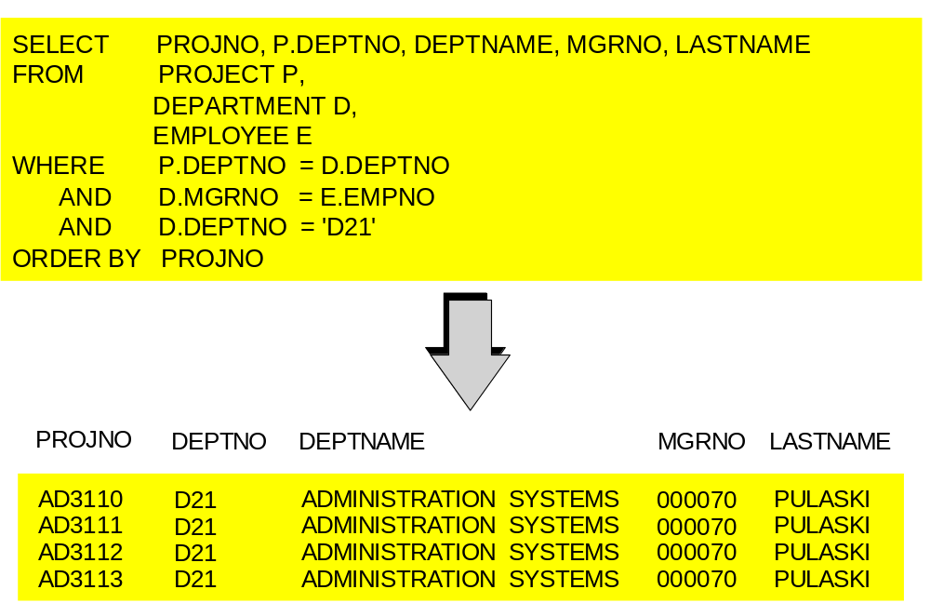
Nombre de correlación (P, D, E)
Lenguaje SQL

Slide 83
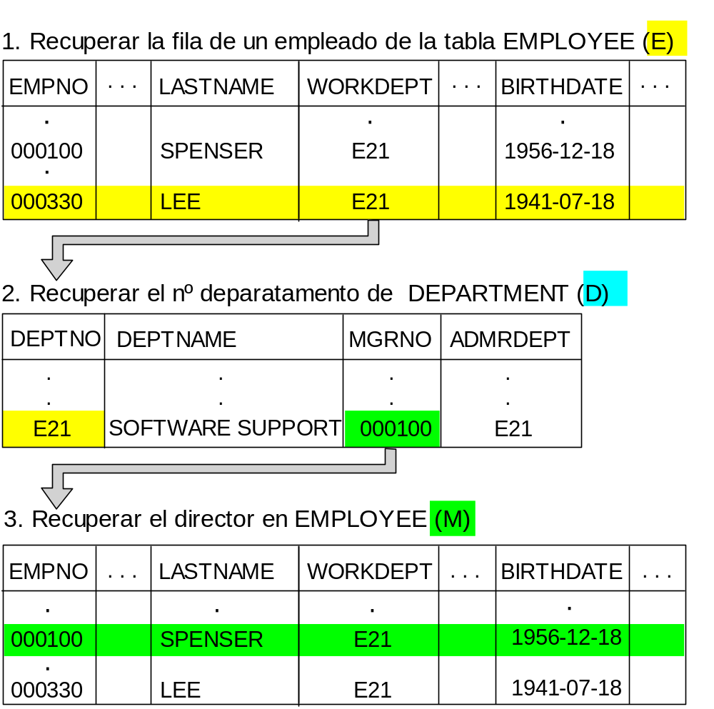
JOIN de una tabla consigo misma
Lenguaje SQL

Slide 84
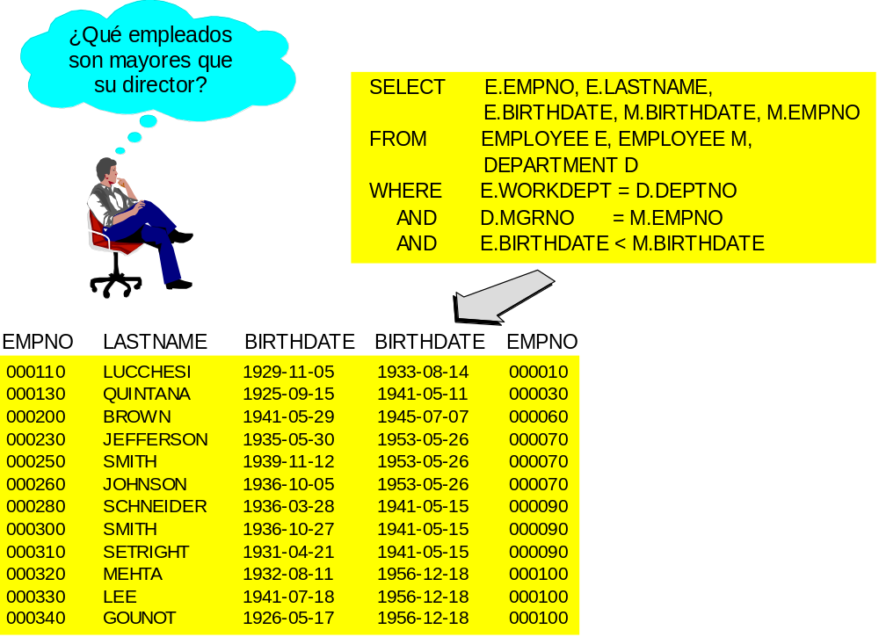
JOIN de una tabla consigo misma
Lenguaje SQL

Slide 85
Funciones de columna
Las funciones de columna o funciones de agregación son funciones que toman una colección (conjunto o multiconjunto) de valores de entrada y devuelve un solo valor.
Las funciones de columna disponibles son: AVG, MIN, MAX, SUM, COUNT.
Los datos de entrada para SUM y AVG deben ser una colección de números, pero el resto de operadores pueden operar sobre colecciones de datos de tipo no numérico.
Lenguaje SQL

Slide 86
Funciones de columna
Por defecto las funciones se aplican a todas las tuplas resultantes de la consulta.
Podemos agrupar las tuplas resultantes para poder aplicar las funciones de columna a grupos específicos utilizando la cláusula GROUP BY.
En la cláusula SELECT de consultas que utilizan funciones de columna solamente pueden aparecer funciones de columna.
  En caso de utilizar GROUP BY, también pueden aparecer columnas utilizadas en la agrupación.
Adicionalmente se pueden aplicar condiciones sobre los grupos utilizando la cláusula HAVING.
Lenguaje SQL

Slide 87
Funciones de columna
Cálculo del total → SUM (expresión)
Cálculo de la media → AVG (expresión)
Obtener el valor mínimo → MIN (expresión)
Obtener el valor máximo → MAX (expresión)
Contar el número de filas que satisfacen la condición de búsqueda → COUNT(*)
  Los valores NULL SI se cuentan.
Contar el número de valores distintos en una columna → COUNT (DISTINCT nombre-columna)
  Los valores NULL NO se cuenta.
Lenguaje SQL

Slide 88
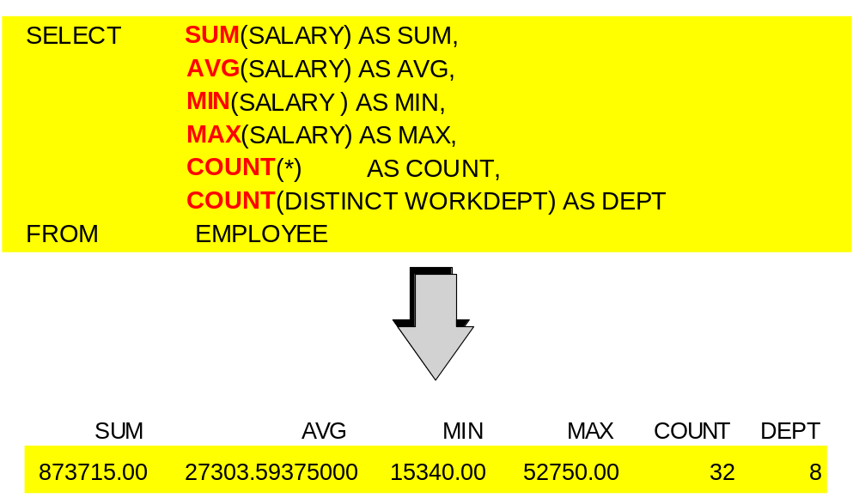
Funciones de columna
Lenguaje SQL

Slide 89
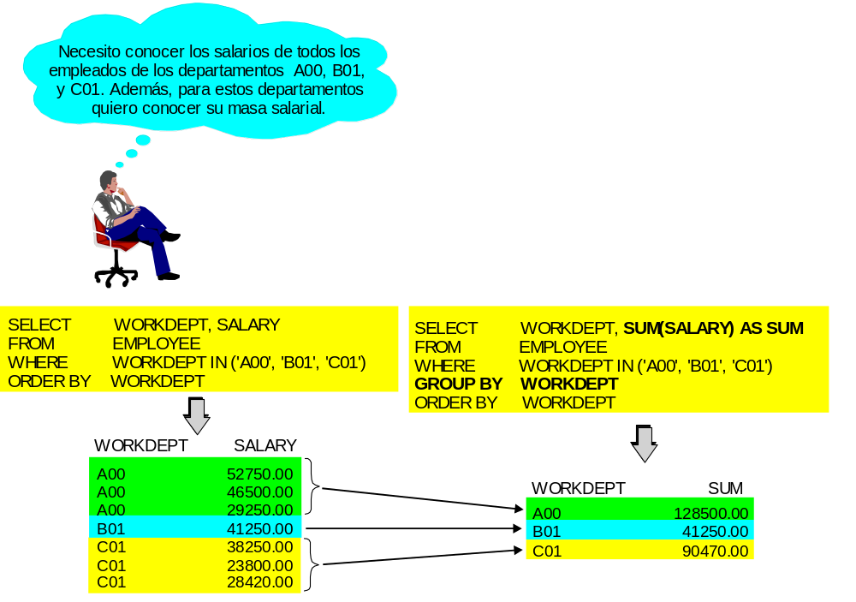
GROUP BY
Lenguaje SQL

Slide 90
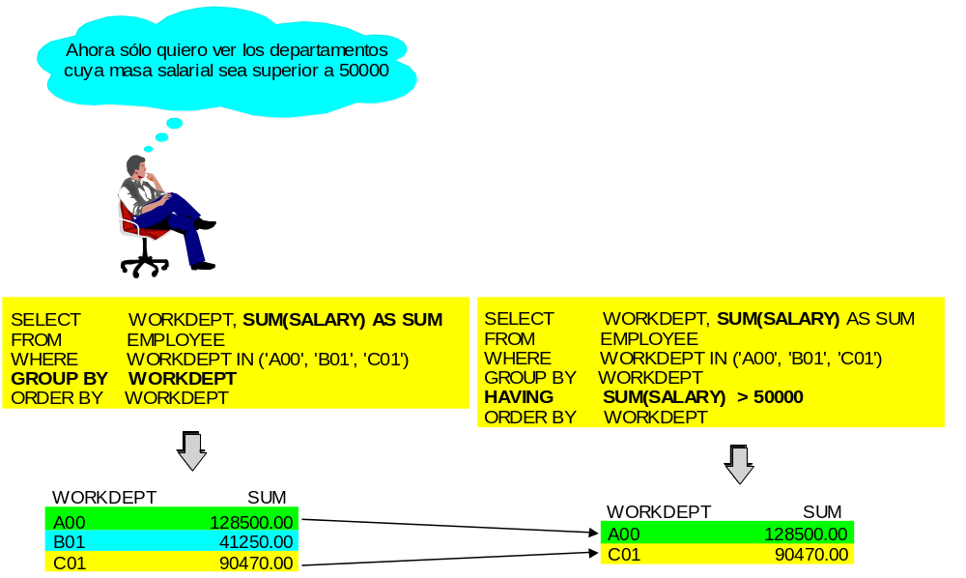
GROUP BY-HAVING
Lenguaje SQL

Slide 91
GROUP BY-HAVING
Necesito, agrupado por departmento, los
trabajadores que no sean managers,
designer, y fieldrep, con una media de
salario mayor que 25000€.
SELECT WORKDEPT, JOB,
AVG(SALARY) AS AVG
FROM EMPLOYEE
WHERE JOB NOT IN ('MANAGER', 'DESIGNER', 'FIELDREP')
GROUP BY WORKDEPT, JOB
HAVING AVG(SALARY) > 25000
ORDER BY WORKDEPT, JOB
WORKDEPT
JOB
AVG
A00
CLERK
29250.00000000
A00
PRES
52750.00000000
A00
SALESREP
46500.00000000
C01
ANALYST
26110.00000000
Lenguaje SQL

Slide 92
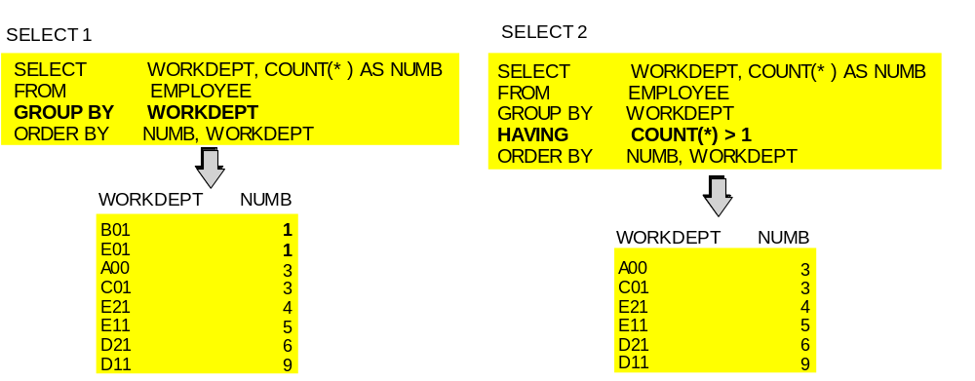
GROUP BY-HAVING
Mostrar los departamentos con más de un empleado
Lenguaje SQL

Slide 93
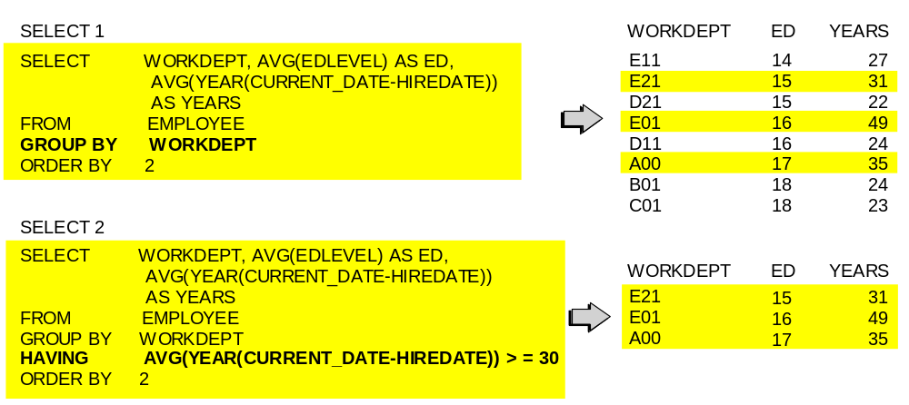
GROUP BY-HAVING
Lenguaje SQL

Slide 94
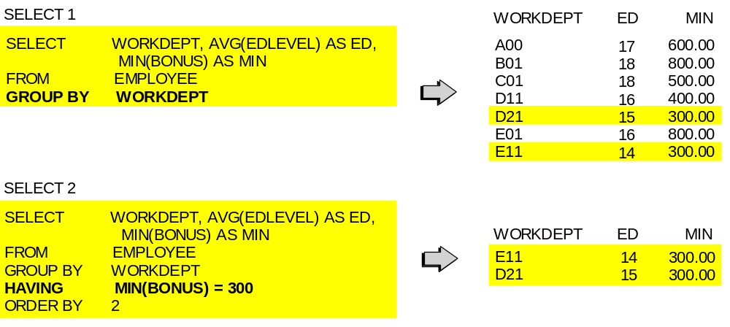
GROUP BY-HAVING
Lenguaje SQL

Slide 95
Ejecución de consultas SELECT
El orden de ejecución de una consulta es el siguiente:
Se aplica el predicado WHERE a las tuplas del producto cartesiano/join/vista que hay en el FROM.
Las tuplas que satisfacen el predicado de WHERE son colocadas en grupos siguiendo el patrón GROUP BY.
Se ejecutan la cláusula HAVING para cada grupo de tuplas anterior.
Los grupos obtenidos tras aplicar HAVING son los que serán procesados por SELECT, que calculará, en los casos que se incluyan, las funciones de agregación que le acompañan.
A las tuplas resultantes de los pasos anteriores se le aplica la ordenación descrita en la cláusula ORDER BY.
Lenguaje SQL

Slide 96
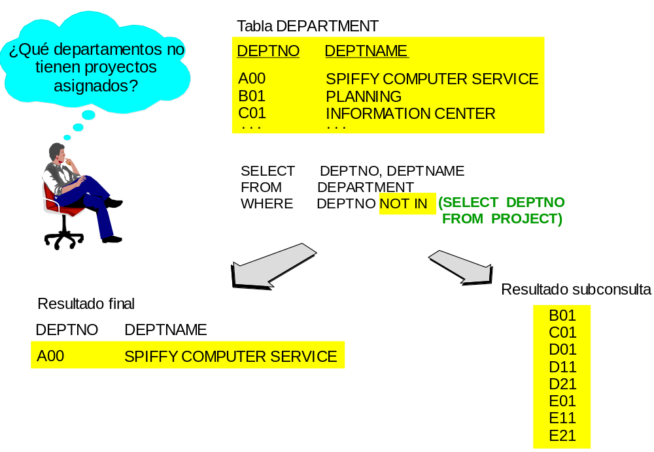
Subconsulta con IN
Lenguaje SQL

Slide 97
Modificación de la BBDD
Las instrucciones SQL que permiten modificar el estado de la BBDD son:
  INSERT → Añade filas a una tabla
  UPDATE → Actualiza filas de una tabla
  DELETE → Elimina filas de una tabla
Lenguaje SQL

Slide 98
La instrucción INSERT
La inserción de tuplas se realiza con la sentencia INSERT,
  Es posible insertar directamente valores.
  O bien insertar el conjunto de resultados de una consulta.
  En cualquier caso, los valores que se insertan deben pertenecer al dominio de cada uno de los atributos de la relación.
Ejemplos: CLIENTES (DNI, NOMBRE, DIR)
La inserción
  INSERT INTO CLIENTES VALUES (1111,'Mario',
  'C/. Mayor, 3');
Es equivalente a las siguientes sentencias
  INSERT INTO CLIENTES (NOMBRE,DIR,DNI)
  VALUES ('Mario','C/. Mayor, 3',1111);
  INSERT INTO CLIENTES (DNI,DIR,NOMBRE)
  VALUES (1111,'C/. Mayor, 3’,'Mario');
Lenguaje SQL

Slide 99
Añadir una fila
INSERT INTO TESTEMP
VALUES ('000111', 'SMITH', 'C01', '1998-06-25', 25000, NULL)
INSERT INTO TESTEMP(EMPNO, LASTNAME, WORKDEPT, HIREDATE, SALARY)
VALUES ('000111', 'SMITH', 'C01', '1998-06-25', 25000)
EMPNO
LASTNAME
WORKDEPT
HIREDATE
SALARY
BONUS
000111
SMITH
C01
1998-06-25
25000.00
-
Lenguaje SQL

Slide 100
Añadir varias filas
Ejemplo:
Para la siguiente base de datos, queremos incluir en la relación GRUPOS a todos los grupos, junto con su número de álbumes publicados:
  GRUPOS (NOMBRE, ALBUMES) LP (TIT, GRUPO, ANIO, NUM_CANC)
Solución:
En SQL se prohíbe que la consulta que se incluye en una cláusula INSERT haga referencia a la misma tabla en la que se quieren insertar las tuplas.
  En ORACLE sí está permitido
INSERT INTO GRUPOS
SELECT GRUPO, COUNT (DISTINCT TIT) FROM LP
GROUP BY GRUPO;
Lenguaje SQL

Slide 101
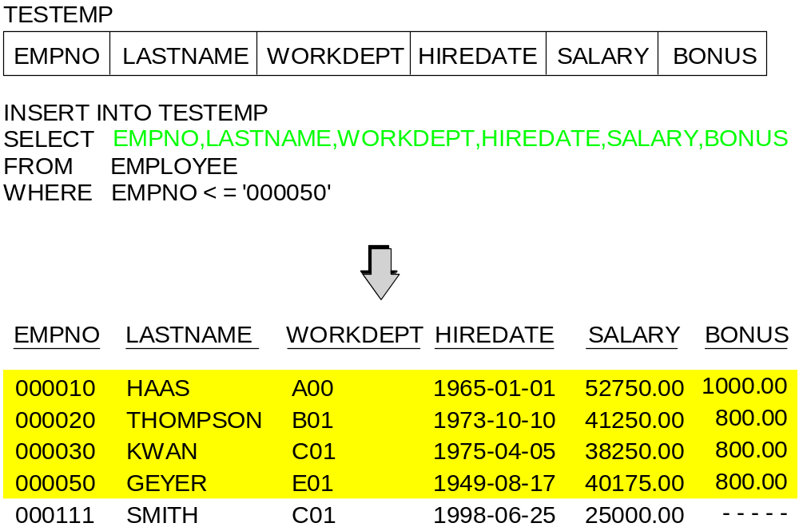
Añadir varias filas (cont.)
Lenguaje SQL

Slide 102
La instrucción UPDATE
La modificación de tuplas se realiza con la sentencia UPDATE,
  Es posible elegir el conjunto de tuplas que se van a actualizar usando la clausula WHERE.
Ejemplos: CUENTAS (COD, DNI, NSUCURS, SALDO)
Suma del 5% de interés a los saldos de todas las cuentas.
  UPDATE CUENTAS SET SALDO = SALDO * 1.05;
Suma del 1% de bonificación a aquellas cuentas cuyo saldo sea superior a 100.000 €.
  UPDATE CUENTAS SET SALDO = SALDO * 1.01
  WHERE SALDO > 100000;
Modificación de DNI y saldo simultáneamente para el código 898.
  UPDATE CUENTAS SET DNI='555', SALDO=10000
  WHERE COD LIKE '898';
Lenguaje SQL

Slide 103
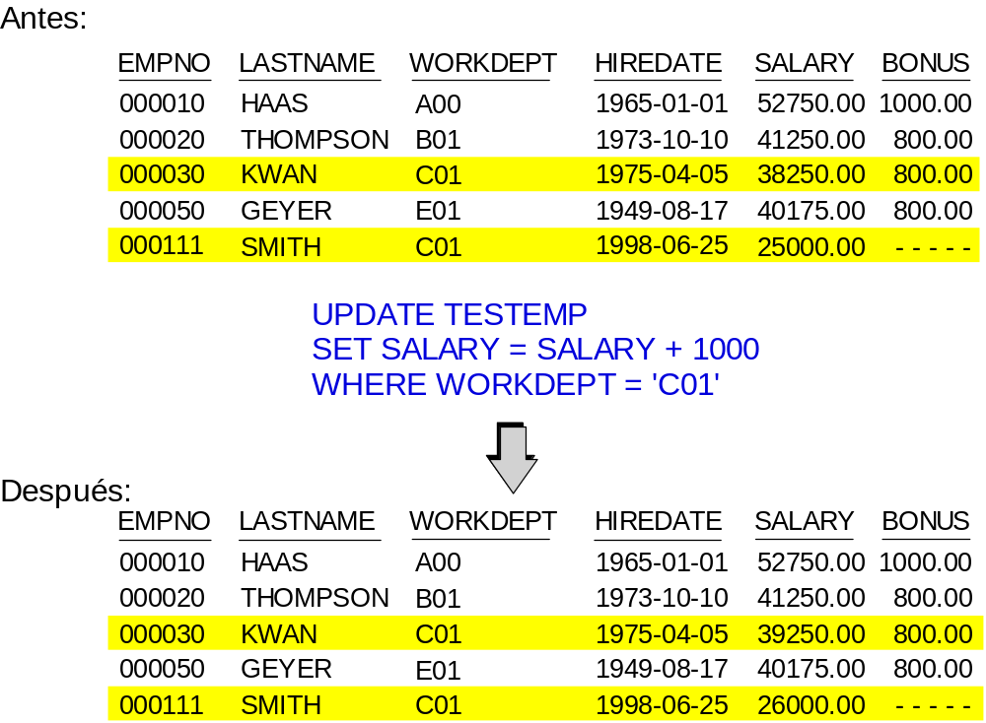
Modificar datos
Lenguaje SQL

Slide 104
La instrucción DELETE
La eliminación de tuplas se realiza con la sentencia DELETE:
  DELETE FROM R WHERE P; -- WHERE es opcional
  Elimina tuplas completas, no columnas. Puede incluir subconsultas.
Ejemplos: para la BD de CLIENTES, CUENTAS, SUCURSALES.
Eliminar todas cuentas con código entre 1000 y 1100.
  DELETE FROM CUENTAS WHERE COD BETWEEN 1000 AND 1100;
Eliminar todas las cuentas del cliente “Jose María García”.
  DELETE FROM CUENTAS WHERE DNI IN
  (SELECT DNI FROM CLIENTES
  WHERE NOMBRE LIKE 'Jose María García');
Eliminar todas las cuentas de sucursales situadas en "Chinchón".
  DELETE FROM CUENTAS WHERE NSUCURS IN
  (SELECT NSUC FROM SUCURSALES
  WHERE CIUDAD LIKE 'Chinchón');
Lenguaje SQL

Slide 105
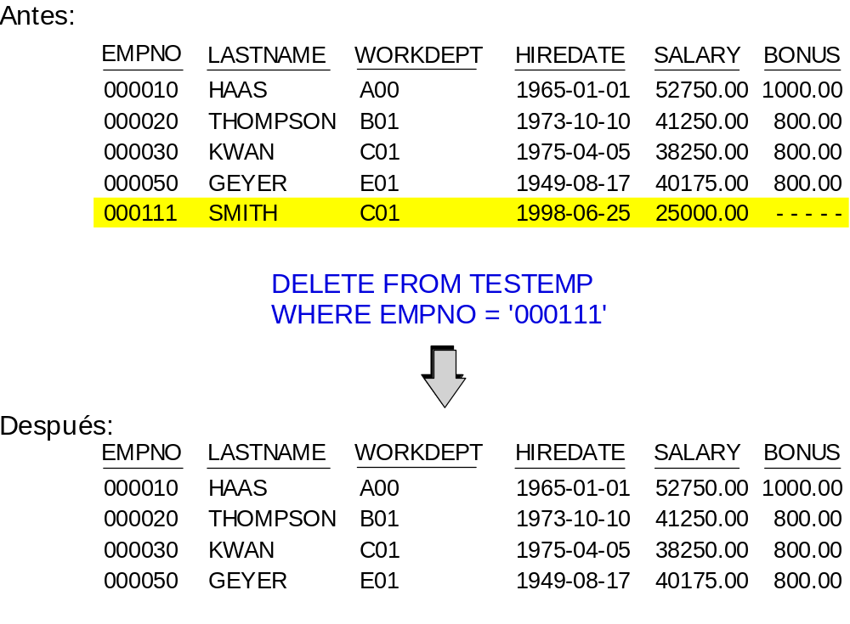
Borrar filas
Lenguaje SQL

Slide 106
Transacciones
Una transacción es una operación lógica o un conjunto de órdenes, cuya ejecución da forma a una unidad de trabajo.
Cada transacción debe poseer las propiedades denominadas ACID (acrónimo para los conceptos Atomicity, Consistency, Isolation y Durability )
A: Atomicidad
C: Consistencia
I : Aislamiento
D: Durabilidad

Slide 107
Transacciones
A: Atomicidad: se refiere a la atomicidad de las transacciones, lo que significa que el sistema permite que se lleven a cabo las operaciones atómicas. Esta propiedad indica que, para que una transacción se dé por terminada, deben haberse realizado todas sus partes o ninguna de ellas.
C: Consistencia: la capacidad que tiene un sistema para iniciar solo operaciones que puede concluir. Una transacción debe llevar al sistema de un estado válido a otro que también lo sea.

Slide 108
Transacciones
I : Aislamiento: la realización de una operación no debería afectar a las otras, debido a que cada una de las transacciones debe ejecutarse en aislamiento total, sin importar si se llevan a cabo de manera simultánea. El estado de una transacción no debe ser visible por otra.
D: Durabilidad: si se ha realizado una determinada operación (commit), esta tiene la capacidad de persistir y no puede deshacerse incluso si el sistema falla o se presentan eventos como errores, caídas o pérdida de alimentación eléctrica, entre otros. Esto implica que los datos y cambios en una transacción que ya se han realizado deben ser permanentes y no puede ocurrir una pérdida de los mismos en el sistema.

Slide 109
Transacciones
BEGIN TRAN
sentencia 1
…
sentencia n
COMMIT TRAN
START TRAN
sentencia 1
…
sentencia n
COMMIT

